Slide 1
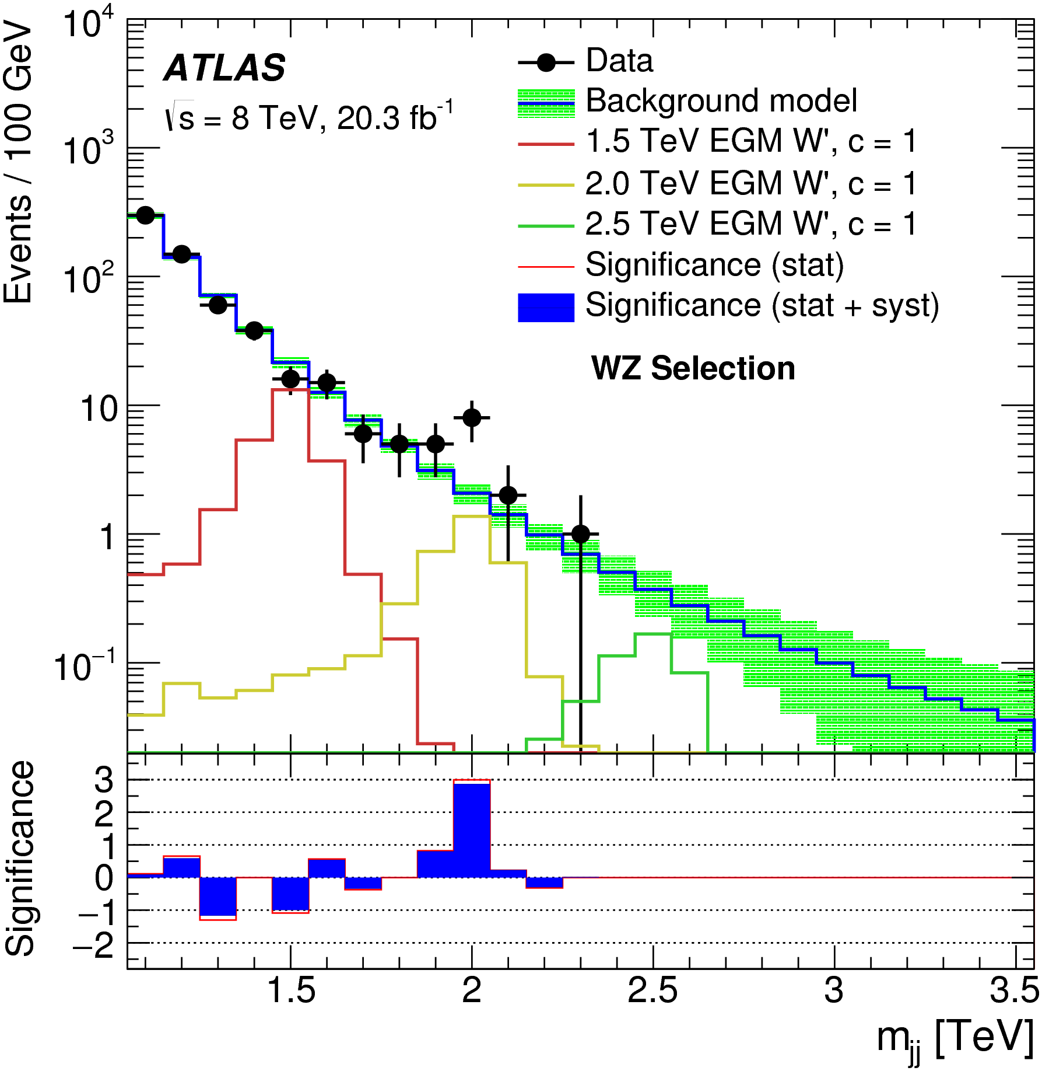
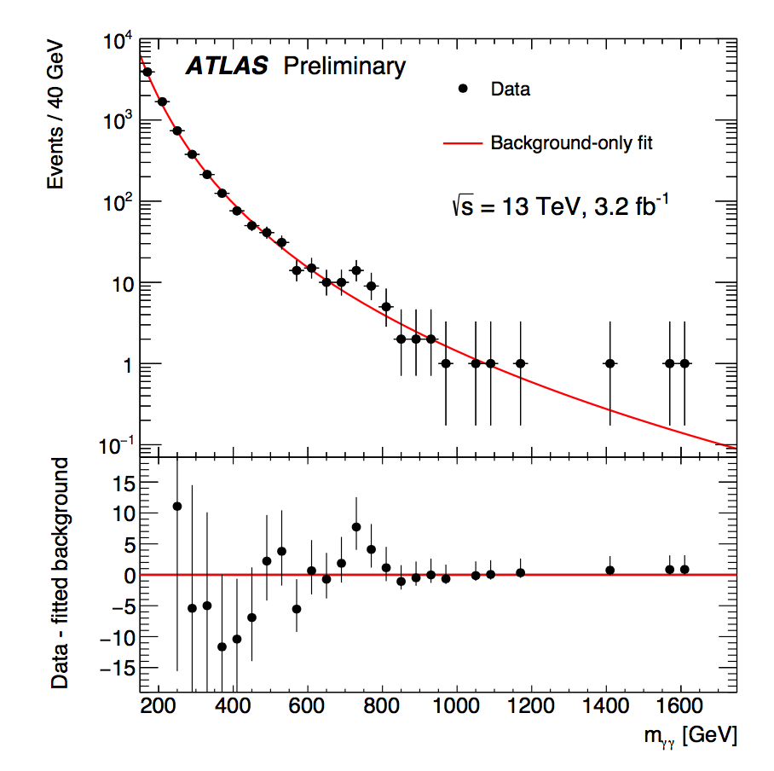
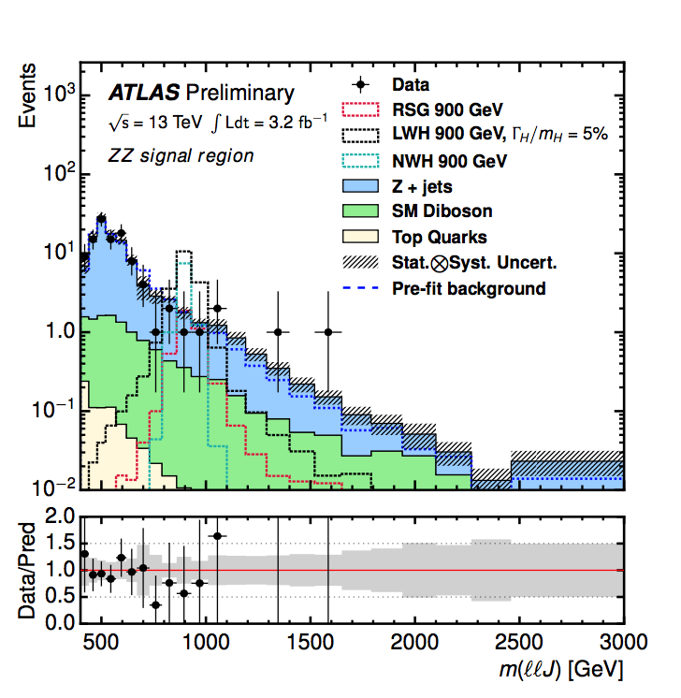
Fisica nel Run-2
DOI: 10.1007/JHEP12(2015)055
K. Bachas, G. Chiodini, S. Spagnolo impegnati nei working group che analizzano i dati del run 2 ricercando produzione risonante di coppie di bosoni di gauge (dei quali uno sia Z) da fenomeni esotici o Higgs pesanti, con una Z ricostruita in ee oppure μμ e l’altra in adroni
motivazioni:
1) DOI: 10.1007/JHEP12(2015)055 un risultato ottenuto con i dati a 8 TeV del 2012 che merita attenzione nel nuovo run a causa di un interessante eccesso localizzato attorno a 2 TeV
ricerca di risonanze nello stato finale VV; entrambi bosoni vettori sono ricostruiti nei loro decadimenti adronici (alta statistica) e mediante la tecnica dei Fat Jet, combinando i due jet dal decadimento del bosone W/Z;
le ricerche condotte nei dati a 8 TeV nei canali leptonici e semileptonici non erano sensibili attorno a M~2TeV, 5/fb a 13TeV dovrebbero essere sufficienti a confermare l’ipotesi di segnale o di fluttuazione
2) Alla fine del 2015 EOYE Seminar, eccesso (non significativo) attorno a 750 GeV nello spettro di massa invariante di due fotoni, consistente nei dati di ATLAS e CMS del 2015 a sqrt(s)=13TeV
contemporanea ricerca di risonanze ZZ o ZW nel canale ll + J nella regione 0.4-3 TeV di ZZ, o ZW anche nel canale ll+fat Jet ATLAS-CONF-2015-071
allineati con il gruppo a fine 2015, autori di risultati pubblici dal 2016
Mγγ
ATLAS-CONF-2015-081 (EOYE, dic. 2015)
ATLAS-CONF-2015-071
(EOYE, dic. 2015)

Slide 2
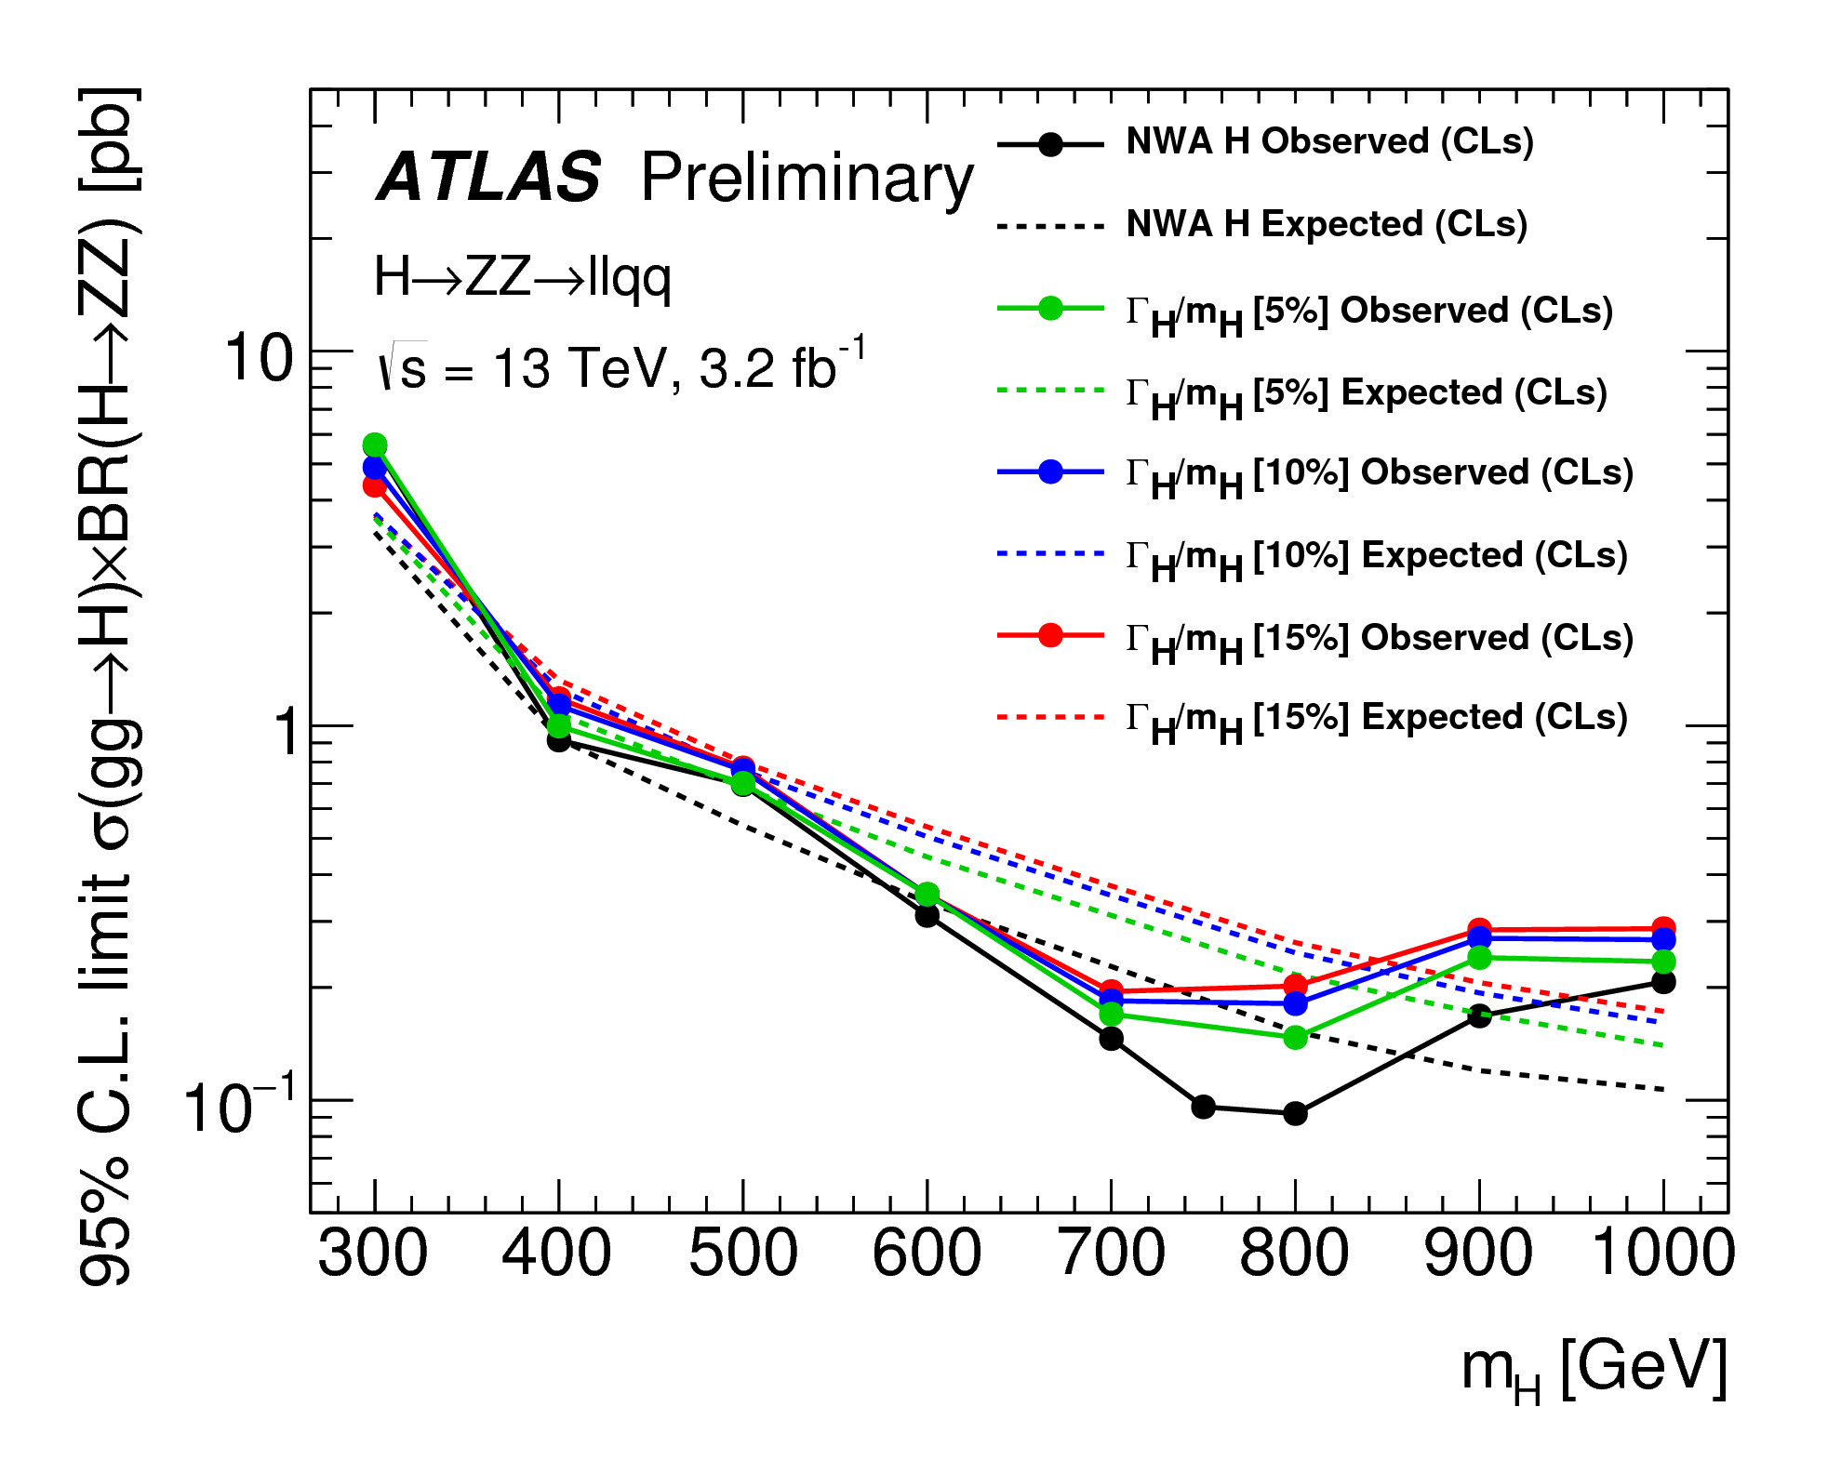
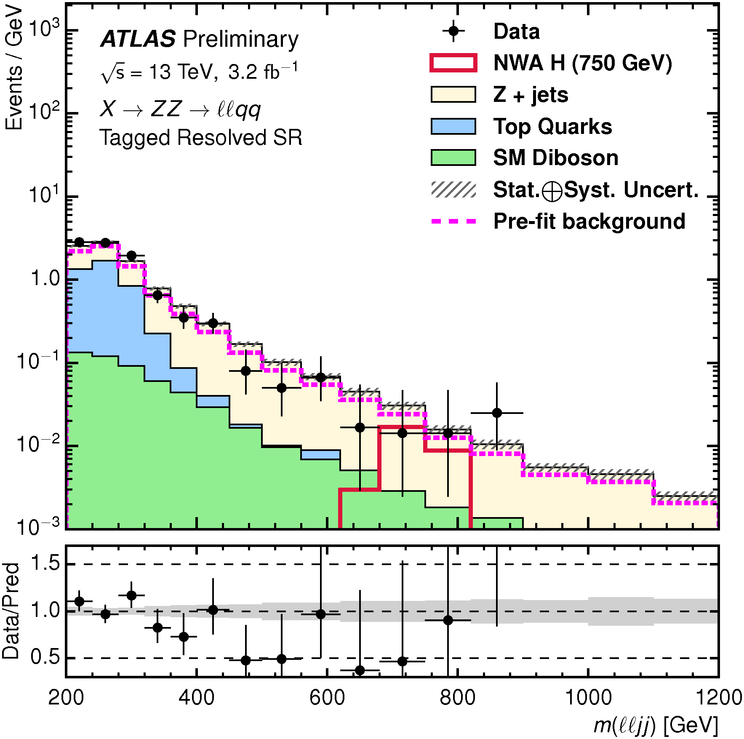
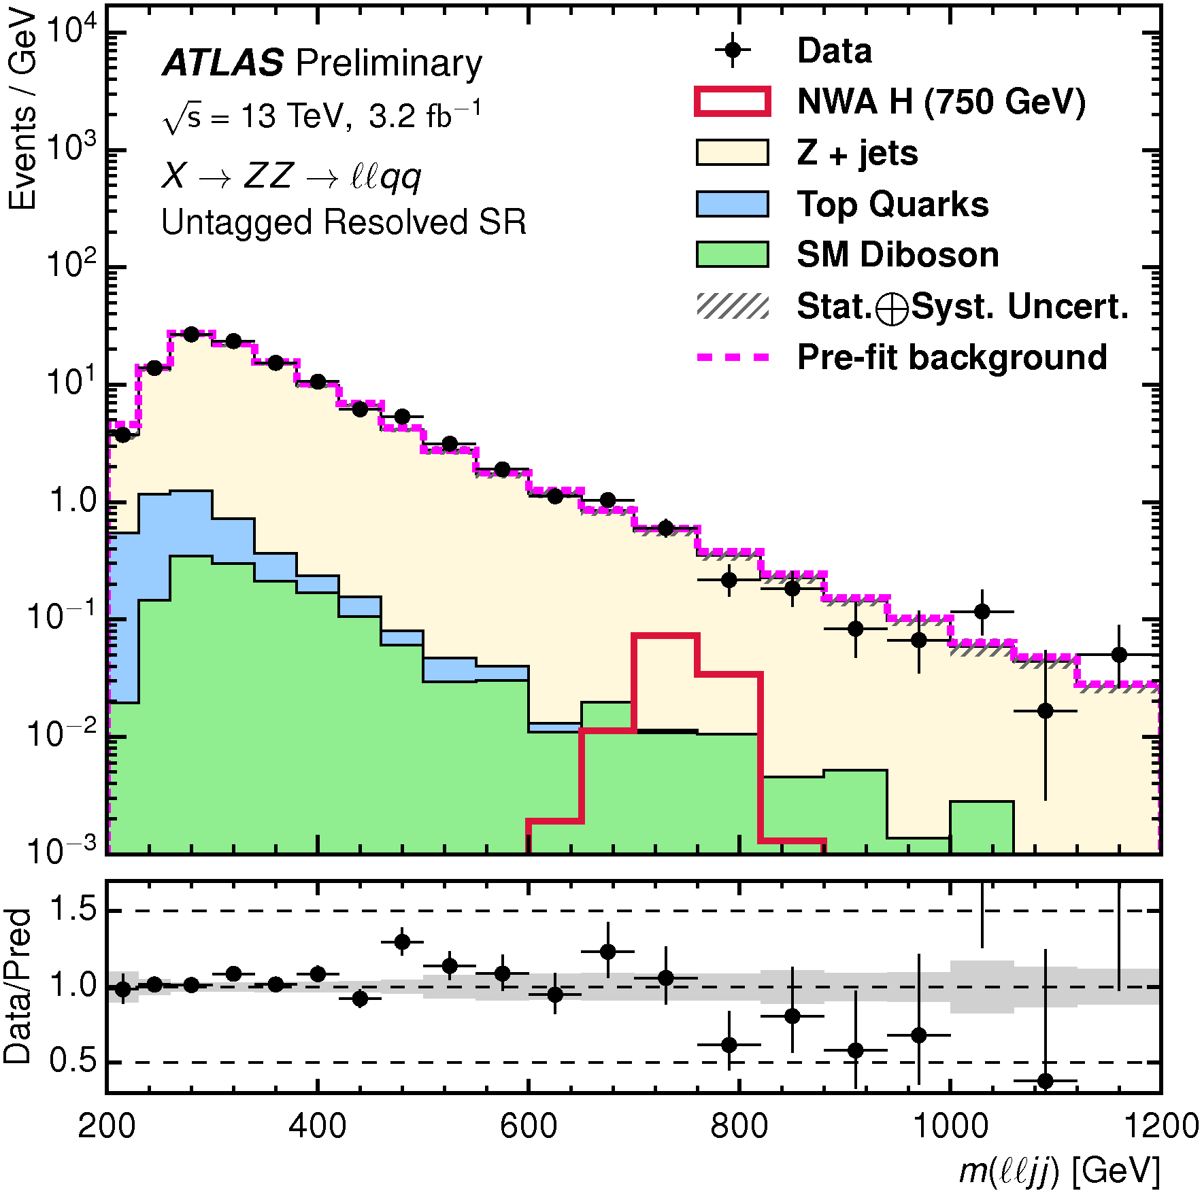
Fisica nel Run-2
K. Bachas, G. Chiodini, S. Spagnolo
I risultati a cui abbiamo contribuito:
ATLAS-CONF-2016-016 “Search for ZZ resonances in the llqq final state in pp collisions at √s = 13 TeV with the ATLAS detector”(risultati preliminari per le conferenze invernali 2016
Selezione e strategia di analisi (dopo Mγγ bump, focus su M < 1TeV):
trigger di singolo e o μ, selezione loose di coppie di elettroni o muoni OS, con Mll ∼ MZ selezione di 1 jet di grande raggio, con caratteristiche di sottostruttura e massa compatibili con un decadimento adronico di Z o alternativamente (per aumentare la sensitivit’ a bassa massa) di 2 jet standard con Mjj ~ MZ.
eventi classificati come appartenenti a una di tre regioni di segnali (mutuamente esclusive) oppure a una di 4 regioni di controllo
A= ll+J B= ll+bb (dove b è un jet taggato b) C= ll+jj (dei due jets uno o nessuno è taggato b)
le regioni di controllo sono arricchite nei processi SM di fondo più abbondanti (Z+jets, Z+bb, top)
fit alla massa invariante llJ o lljj per individuare o escludere la presenza di picchi da produzione risonante di ZZ

Slide 3
Fisica del Run-2
K. Bachas, G. Chiodini, S. Spagnolo
Contributo di Lecce:
approcci alternativi alla stima dei fondi e validazione della selezione
Adesso (con l’obiettivo di ICHEP2016)
CONF-EXOT-2016-25 “Search for diboson resonances in the llqq and nunuqq final states in pp collisions at sqrt(s) = 13 TeV with the ATLAS detector using 2016 data”
si torna ad esplorare tutto l’intervallo di Mllqq da 500 GeV a 3 TeV:
regimi: [ ll+J, ll+bb, ll+jj ] x 2 (produzione da gluon-gluon fusion e produzione da vector boson fusion)
con le relative regioni di controllo

Slide 4
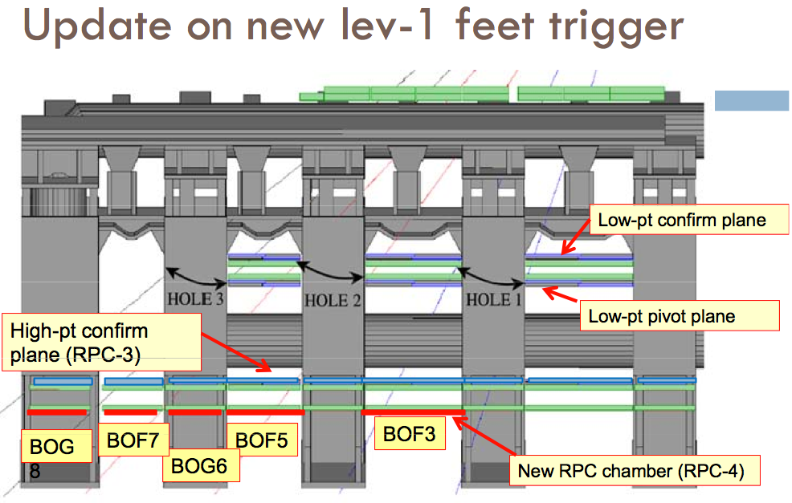
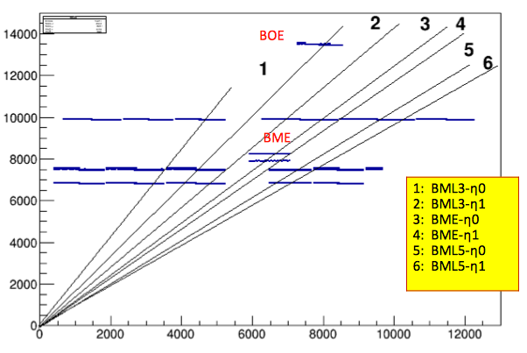
RPC detector maintenance, studi, simulazioni
G. Chiodini, S. Spagnolo
durante il long shut-down (2013-2014) sono state installate
le schede di lettura (e trigger) delle camere extra nei settori (12 e 14) dei piedi
alcune camere MDT+RPC in buchi di accettanza (per ascensori nel settore tra i piedi) settore 13
nostro ruolo: integrazione di queste nuove camere nella simulazione e nel data model di ATLAS, per consentire la lettura, decodifica, configurazione delle strade di trigger e utilizzo dei dati
update del software di cabling, decodifica, integrazione nel monitoring offline, simulazione e ricostruzione
commissioning con i dati in corso
DQ offline, utilizzato dagli shifters+esperti per definire la qualità dei dati, aggiornato - responsabilità G. Chiodini
RPC
MDT
MDT
RPC
RPC
MDT
MDT
RPC
z axis
z=0
hit RPC (soltanto) per tracce prompt
settore 13 tra i piedi di ATLAS

Slide 5
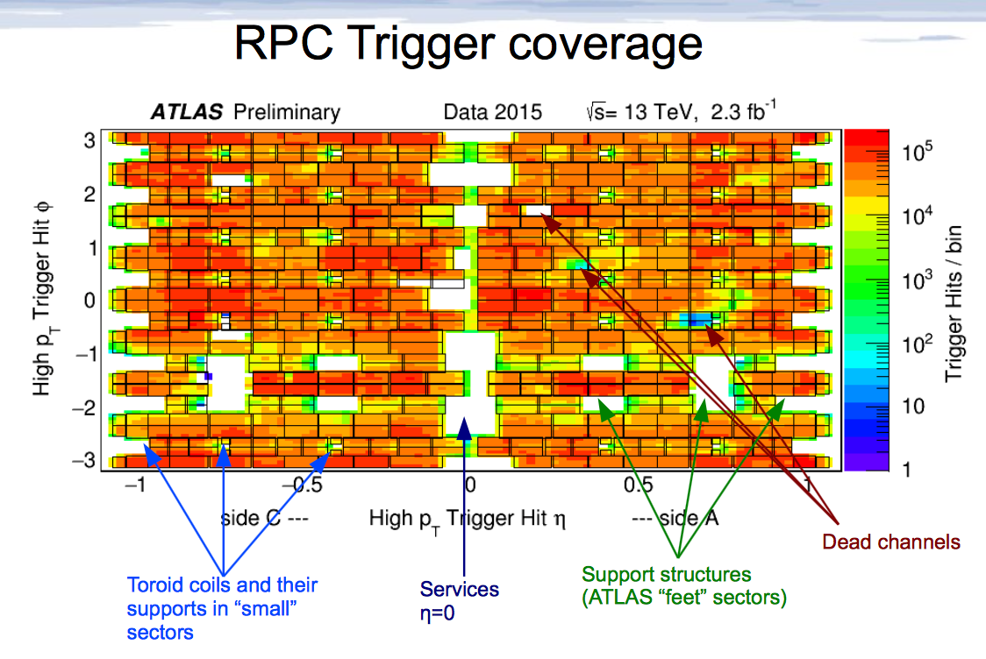
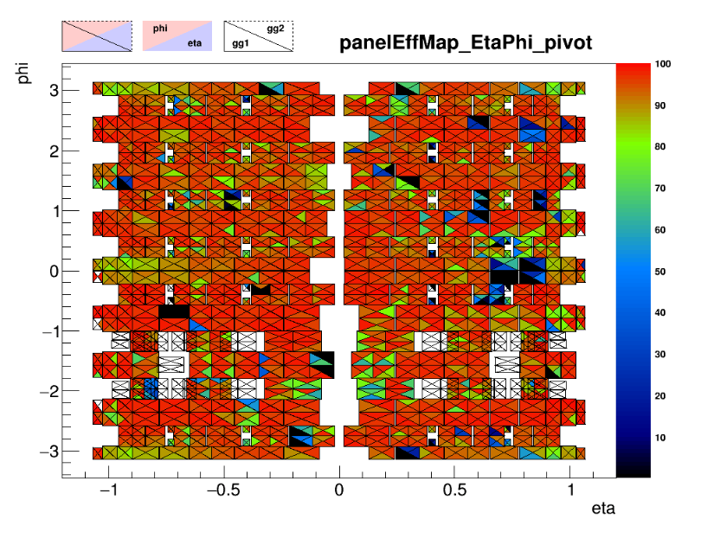
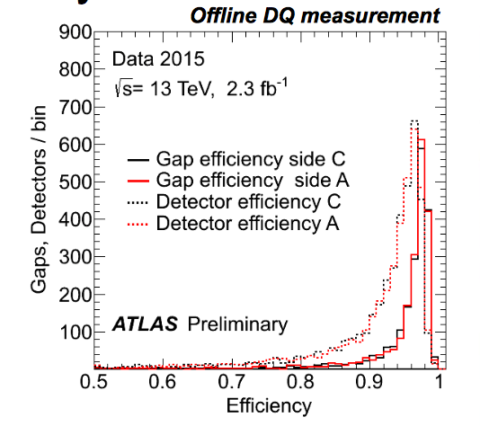
RPC detector maintenance, studi, simulazioni
G. Chiodini, S. Spagnolo
Il commissioning è continuato durante la presa dati 2015 e cosi lo sforzo di validazione con i dati delle mappe di cablaggio, trigger roads, ecc
nuove camere di trigger integrate realmente solo alla fine del run
Problema di inefficienza elevata del trigger di mu di primo livello, rispetto alle simulazioni, che per MC15a/b avevano utilizzato valori di efficienza nominali e uniformi su tutto lo spettrometro
grosso sforzo di comprensione delle motivazioni di tali inefficienze e del mapping locale di tali inefficienze
talk a RPC2016, feb. 2016, M. Corradi et al
ricostruzione ad alta granularità dello stato del detector (efficienze di pannello e cluster size per pannello di strip) dai dati per iniezione delle condizioni realistiche di run in MC15c (per pubblicazioni con i dati 2015 e risultati preliminari con i dati 2016)
Strumenti:
RPC Data Quality Offline (sw suite) in uso nel run per accertamento e classificazioene di qualità dei dati RPC
versione estesa di RPC DQOffline per la determinazione ad alta statistica di efficienze e proprietà locali del sistema
input a MC15c e studi di performance dettagliati
misure di eff. locali, per pannello
pivot plane

Slide 6

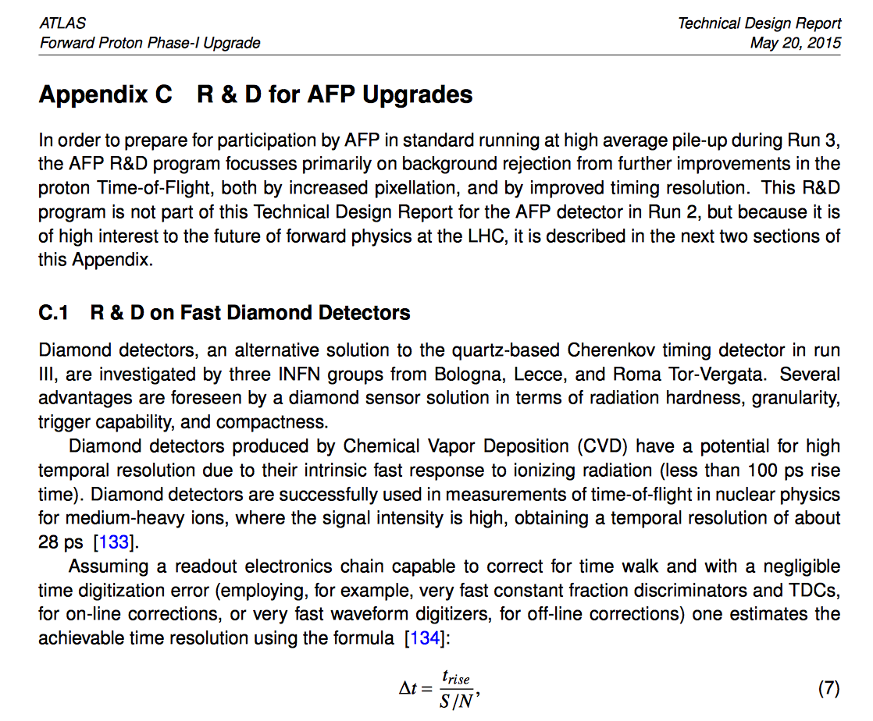
Altre attività e responsabilità
S. Spagnolo
partecipazioni a Editorial Boards; Chair di un editorial board per la ricerca di risonanze di stati a 3 leptoni (per vincolare masse/sezioni d’urto di produzione di leptoni pesanti in modelli see-saw di tipo III) articolo sottomesso a JHEP il 3 Giugno 2015 arXiv:1506.01291
da Luglio 2014 a Ottobre 2015 componente dell’ATLAS Speaker Committee
rappresentante del Muon Spectrometer nel ATLAS Data Preparation Coordination group
G. Chiodini
responsabile della stesura della sezione del TDR di AFP (Atlas Forward Physics) che descrive l’utilizzo di rivelatori a diamante per timing e trigger standalone [contributo al TR per la review di AFP nel 2013]
TDR pubblicato a Maggio 2015 CERN-LHCC-2015-009 ; ATLAS-TDR-024
comprende appendice su proposta di upgrade del timing detector con diamante sintetico
contributo al gruppo di lavoro che studia opzioni di upgrade di ATLAS per la fase-2 che estendano l’accettanza a grandi valori di pseudorapidità (<4) su “Possible detector technologies under investigation” per un preshower del calorimetro ad alto eta con capacità di timing

Slide 7
Per la fase II (HL-LHC)
G. Chiodini, S. Spagnolo già inseriti nel gruppo dell’ITK e dei pixel in particolare, attività in cui l'INFN ha avuto ed ha ancora un ruolo importante e in cui i gruppi storici sono aperti a nuovi contributi e in particolare hanno accolto la nostra manifestazione di interesse a inserirci nel solco delle attività nazionali. Intendiamo concretizzare un piano di lavoro che coinvolga la sezione di Lecce in modo quanto più qualificante possibile. Negozieremo nel seguito di questo anno e nel prossimo un impegno che possa essere adeguato alle potenzialità locali e alle aspettative di ATLAS-IT.
Per il 2017 non abbiamo richieste.
AFP ha avuto un percorso nella collaborazione (con un down-grade del potenziale di fisica) che ATLAS-IT ha preferito non seguire oltre la fase di proposta
Il tagger ad alta risoluzione temporale per la regione di alto eta appare un upgrade con molti aspetti ancora speculativi, nonostante l’interesse per le tecnologie che dovrebbero essere sviluppate e utilizzate

